Slide 1



Slide 2
SSD硬盘概述目录
SSD硬盘发展
SSD硬盘的优势
一、简介
SSD硬盘分类
SSD硬盘的劣势
写入放大（WA）
垃圾回收(GC)
二、术语
预留空间（OP)
磨损平衡（WL）
Secure Erase
三、SSD硬盘使用技巧

Slide 3
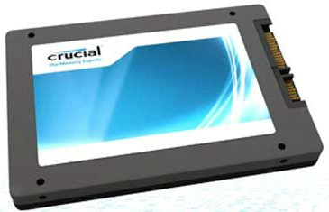
一、简介
硬盘的接口规范和定义、功能及使用方法上与普通硬盘的相同，在产品外形和尺寸上也与普通硬盘一致。其芯片的工作温度范围很宽（-40~85℃）。
目前广泛应用于军事、车载、工控、视频监控、网络监控、网络终端、电力、医疗、航空、导航设备等领域。虽然目前成本较高，但也正在逐渐普及到DIY市场。
由于固态硬盘技术与传统硬盘技术不同，所以产生了不少新兴的存储器厂商。厂商只需购买NAND存储器，再配合适当的控制芯片，就可以制造固态硬盘了。新一代的固态硬盘普遍采用SATA-3接口。

Slide 4
SSD硬盘的发展
在过去的20多年间，CPU发展迅速，主频不断提升，从单核、双核、再到多核；内存也相继得到发展，从SDRAM到DDR、从DDR到DDR2再到DDR3；硬盘的容量和速度也得到了相应的提高。接口从PATA变成了SATA，SCSI变成了SAS，垂直记录技术在容量上的突破，但仍未能改变硬盘的磁记录的方式。
据了解，SSD最早在1990年年中登场，当时相对于硬盘更为出色的性能以及高昂得多的成本，使其长期被限制在军事、航天等特殊领域里应用。随着SSD固态移动硬盘技术的发展和闪存价格的持续走低，SSD固态移动硬盘的普及已是大势所趋，其更新换代所带来的市场机会和利润空间十分巨大。
IDC调查研究表明，2010年固态盘采用率将继续呈明显增长趋势，出货量有望实现54%的年复合增长率，超出2008～2013年的预测期。到2012年固态盘的年复合增长率将达到70%，其中企业级存储应用将在I/O密集型应用中扮演关键角色，在2013年达到每年165%的增长。SSD的主要市场将从笔记本电脑向外扩展(如消费电子存储、台式机存储、企业级存储等)，SSD的市场规格预计到2013年会突破1亿台大关，2016年达到2.8亿台。

Slide 5
SSD硬盘分类
固态硬盘的存储介质分为两种，一种是采用闪存（FLASH芯片）作为存储介质，另外一种是采用DRAM作为存储介质。
基于闪存的固态硬盘
基于闪存的固态硬盘（IDE FLASH DISK、Serial ATA Flash Disk）：采用FLASH芯片作为存储介质，这也是我们通常所说的SSD。它的外观可以被制作成多种模样，例如：笔记本硬盘、微硬盘、存储卡、优盘等样式。这种SSD固态硬盘最大的优点就是可以移动，而且数据保护不受电源控制，能适应于各种环境，但是使用年限不高，适合于个人用户使用。
在基于闪存的固态硬盘中，存储单元又分为两类：SLC（Single Layer Cell 单层单元）和MLC（Multi-Level Cell多层单元）。SLC的特点是成本高、容量小、但是速度快，而MLC的特点是容量大成本低，但是速度慢。MLC的每个单元是2bit的，相对SLC来说整整多了一倍。不过，由于每个MLC存储单元中存放的资料较多，结构相对复杂，出错的几率会增加，必须进行错误修正，这个动作导致其性能大幅落后于结构简单的SLC闪存。

Slide 6
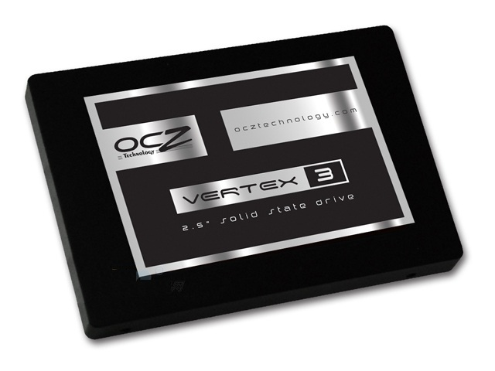
SSD硬盘分类
基于DRAM的固态硬盘
基于DRAM的固态硬盘：采用DRAM作为存储介质，目前应用范围较窄。它仿效传统硬盘的设计、可被绝大部分操作系统的文件系统工具
进行卷设置和管理，并提供工业标准的PCI和FC接口用于连接主机或者服务器。应用方式可分为SSD硬盘和SSD硬盘阵列两种。它是一种高性能的存储器，而且使用寿命很长，美中不足的是需要独立电源来保护数据安全。

Slide 7
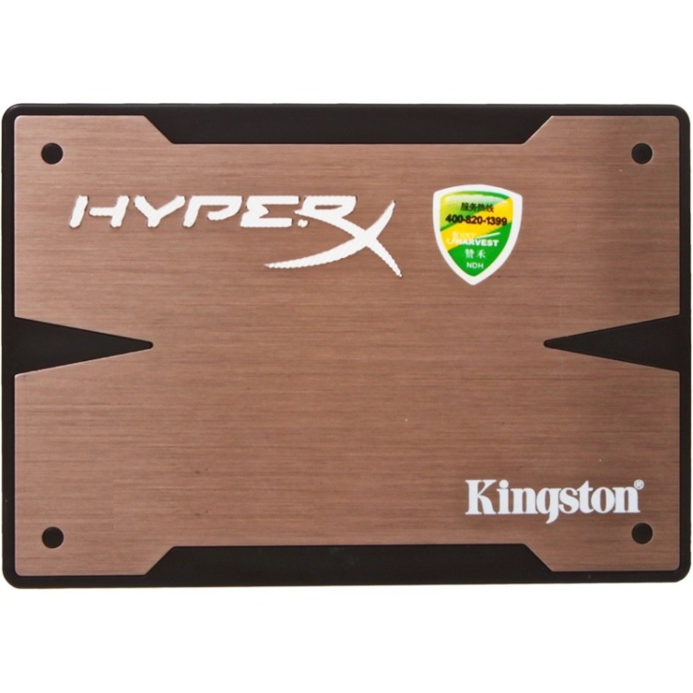
SSD硬盘的优势
SSD是摒弃传统磁介质，采用电子存储介质进行数据存储和读取的一种技术，突破了传统机械硬盘的性能瓶颈，拥有极高的存储性能，被认为是存储技术发展的未来新星。
固态硬盘的全集成电路化、无任何机械运动部件的革命性设计，从根本上解决了在移动办公环境下，对于数据读写稳定性的需求。全集成电路化设计可以让固态硬盘做成任何形状。与传统硬盘相比，SSD固态电子盘具有以下优点：
第一、SSD不需要机械结构，完全的半导体化，不存在数据查找时间、延迟时间和磁盘寻道时间，数据存取速度快，读取数据的能力在230M/s以上，最高的可达1700M/s。

Slide 8
SSD硬盘的优势
第二，SSD全部采用闪存芯片，经久耐用，防震抗摔，即使发生与硬物碰撞，数据丢失的可能性也能够降到最小。
第三，得益于无机械部件及FLASH闪存芯片，SSD没有任何噪音，功耗低。
第四，质量轻，比常规1.8英寸硬盘重量轻20-30克，使得便携设备搭载多块SSD成为可能。同时因其完全半导体化，无结构限制，可根据实际情况设计成各种不同接口、形状的特殊电子硬盘。
第五，工作温度范围更大，典型的硬盘驱动器只能在5到55℃范围内工作。而大多数固态硬盘可在-10~70℃工作，一些工业级的固态硬盘还可在-40~85℃，甚至更大的温度范围下工作（军工级产品温度为-55~135℃）。

Slide 9
SSD的劣势
第一，固态硬盘成本高 目前的固态硬盘的每GB价格与传统硬盘相比依然有一定的差距，随着固态硬盘不断的发展，固态硬盘在2012年内每GB将低于1美元。固态硬盘将于2013到2016年内普及。
第二，目前固态硬盘最大容量远低于传统硬盘。传统硬盘的容量仍在迅速增长，据称已测试过4TB的传统硬盘。
第三，由于不像传统硬盘那样屏蔽于法拉第笼中，固态硬盘更易受到某些外界因素的不良影响。如断电（基于DRAM的固态硬盘尤甚）、磁场干扰、静电等。
第四，写入寿命有限（基于闪存）。一般闪存写入寿命为1万到10万次，特制的可达100万到500万次，然而整台计算机寿命期内文件系统的某些部分（如文件分配表）的写入次数仍将超过这一极限。特制的文件系统或者固件可以分担写入的位置，使固态硬盘的整体寿命达到20年以上。

Slide 10
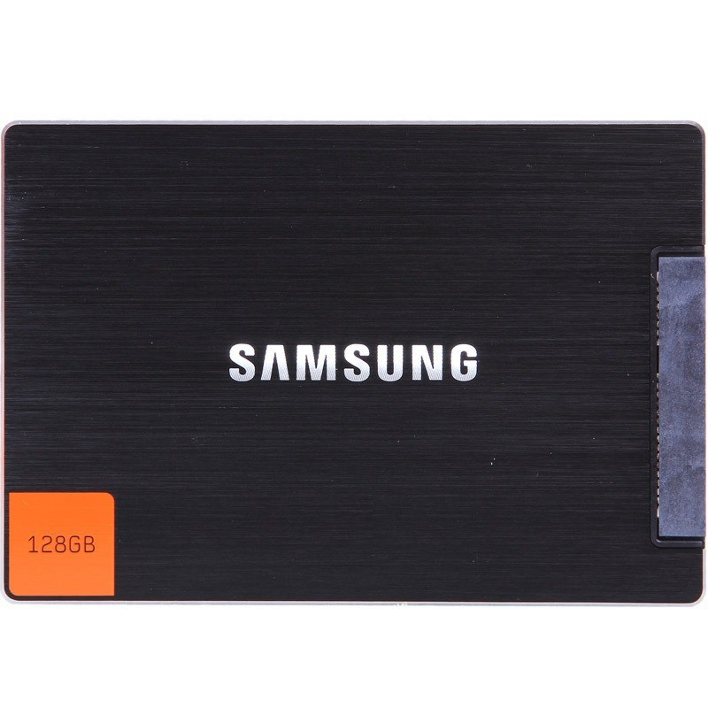
SSD的劣势
第五，数据损坏后难以恢复。一旦在硬件上发生损坏，如果是传统的磁盘或者磁带存储方式，通过数据恢复也许还能挽救一部分数据。但是如果是固态存储，一但芯片发生损坏，要想在碎成几瓣或者被电流击穿的芯片中找回数据那几乎就是不可能的。当然这种不足也是可以牺牲存储空间来弥补的，主要用RAID 1来实现的备份，和传统的存储的备份原理相同。由于目前SSD的成本较高，采用这种方式备份还是价格不菲。
第六，电池航程较短，能耗较高，根据实际测试，使用固态硬盘的笔记本电脑在空闲或低负荷运行下，电池航程短于使用5400RPM的2.5英寸传统硬盘。基于DRAM的固态硬盘在任何时候的能耗都高于传统硬盘，尤其是关闭时仍需供电，否则数据丢失。

Slide 11
二、术语
1. 写入放大（WA）：
因为闪存的原理必须要先擦除才能写入，故在执行写入操作的同时将反复的移动用户数据。这一系列的编程操作对闪存的P/E磨损，即可称其为写入放大。别看只是这一句简单的描述，实际在SSD内部，这种编程操作是极为复杂的。
2.垃圾回收(GC)：
SSD内部，闪存颗粒间移动，合并，删除数据的一系列操作简称GC。热门的TRIM技术，运作的最终的一步就是执行GC。
3.预留空间（OP)：
一级OP由厂家预留，二级OP由文件系统预留和分区预留。预留空间（OP）的作用是提高GC的可执行效率。增加可供GC的闪存单元，减轻磁盘在处于满数据量和高负荷状态下时GC所造成的负面影响。这一点，简单的说就是让SSD在工作状态下能够有足够的空白空间供替换。在极端情况下（长时间持续变态数据写入，全盘100%数据时）GC运行的最低保障。

Slide 12
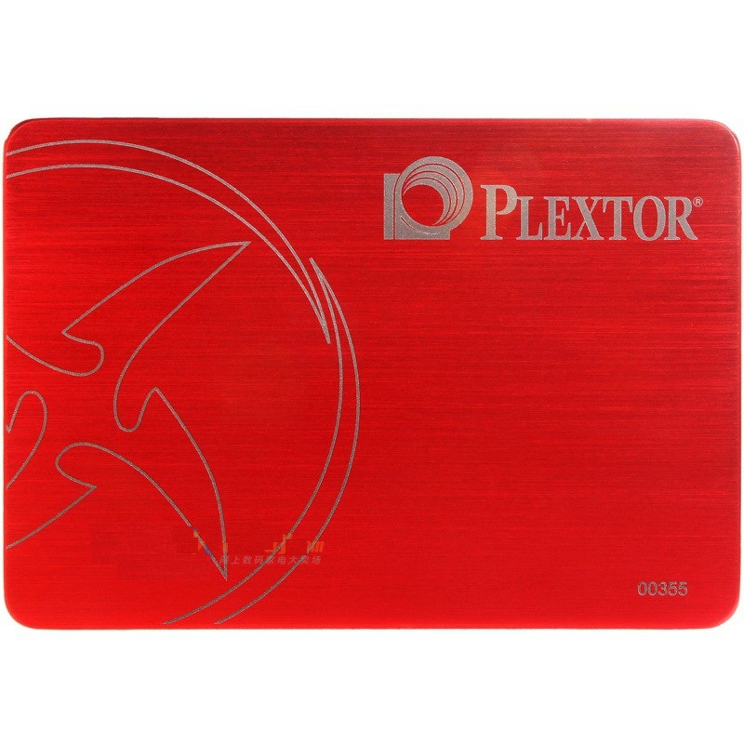
二、术语
4.磨损平衡（WL）：
SSD内部为闪存NAND的阵列，做为raid下的共同体，如果其中一块NAND先挂了，整个盘就废了。所以必须保证每一个NAND颗粒都能够在同一时间达到P/E的消耗值。尽管磨损平衡（WL）会增加写入放大，为了全局，也只能所有块相互分担一些，才能保证SSD所有颗粒P/E寿命同时终结。
5.Secure Erase
Secure erase实质上是一则ATA
安全擦除命令，用户清除磁盘上的
所有数据。这则命令可以理解为主
控的返厂状态命令。

Slide 13
三、SSD硬盘使用技巧
1、主板BIOS开启AHCI模式。
这个可以在安装Win7系统前便将BIOS硬盘模式改为AHCI，这样Win7安装时会自动安装相关驱动。
简单来说AHCI是一种新的硬盘算法，这种硬盘算法能有效的提高机械硬盘的性能，同时支持一些特殊的功能，AHCI模式则与IDE模式相反，装系统时需要安装SATA驱动（而且貌似只有这个模式能打开NCQ功能）。如果初始安装系统的时候没有安装AHCI驱动，则无法开启，开启后就会蓝屏，这样的情况下,必须先将BIOS选择回到IDE模式，手动安装AHCI驱动，修改注册表后，选择AHCI重启就可以了

Slide 14
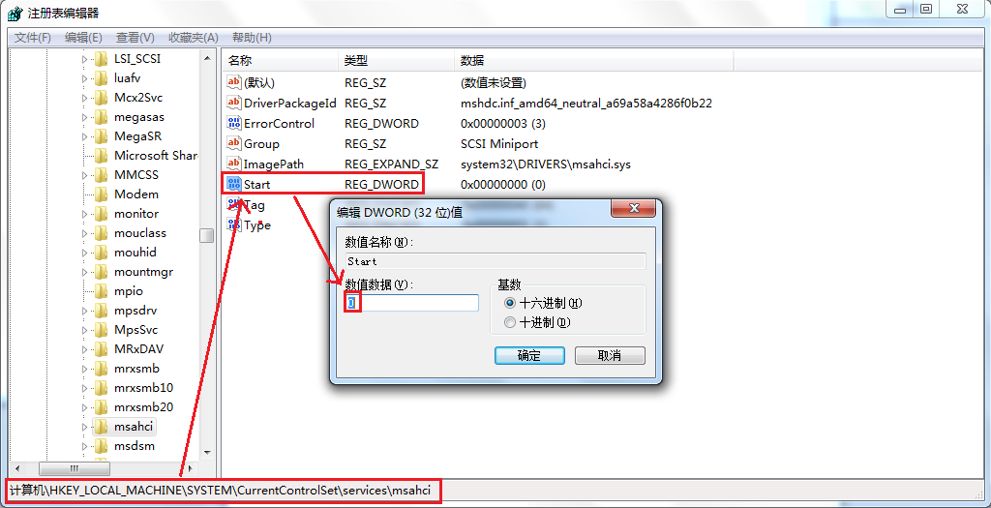
三、SSD硬盘使用技巧
如果是Windows Vista、7系统，在“运行”中键入regedit命令，找到HKEY_LOCAL_MACHINE/System/CurrentControlSet/Services/Msahci，鼠标右键“名称”列中的“Start”选择“修改”，在“数值数据”框中，键入“0”，“确定”并退出注册表编辑器。

Slide 15
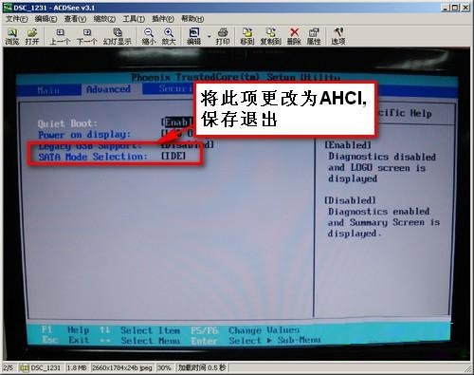
三、SSD硬盘使用技巧
重启，进入bios，在“Integrated Peripherals”页面中，将“SATA RAID/AHCI Mode”更改为“AHCI”（不同BIOS选项名称会有细微差别）。
友情提醒：win7安装前先开启AHCI,可以免去修改注册表参数这一步。
进入系统后，将之前已经从
Intel/AMD下载的对应芯片组的驱
动控制软件运行，按照步骤安装
即可，之后可能需要重启，然后
到设备管理器看看确认下即可。

Slide 16
三、SSD硬盘使用技巧
2、4k对齐。你的4k对齐了吗？
“4K对齐”相关联的是一个叫做“高级格式化”的分区技术。“高级格式化”是国际硬盘设备与材料协会为新型数据结构格式所采用的名称。这是主要鉴于目前的硬盘容量不断扩展，使得之前定义的每个扇区512字节不再是那么的合理，于是将每个扇区512字节改为每个扇区4096 个字节，也就是现在常说的“4K扇区”。
在了解了“4K扇区”这个定义后，就很容易理解什么是叫做“4K 对齐”了。所谓“4K对齐”就是符合“4K扇区”定义格式化过的硬盘，并且按照“4K 扇区”的规则写入数据。那么如果有“4K 对齐”一说必然就有“4K 对不齐”。为什么会有“4K”对不齐呢?这是因为在NTFS6.x 以前的规范中，数据的写入点正好会介于在两个4K 扇区的之间，也就是说即使是写入最小量的数据，也会使用到两个4K扇区，显然这样对写入速度和读取速度都会造成很大的影响。为此对于“4K不对齐”的情况来说，一定要修改成“4K 对齐”才行，否则对于固态硬盘来说，不但会极大的降低数据写入和读取速度，还会造成固态硬盘不必要的写入次数。

Slide 17
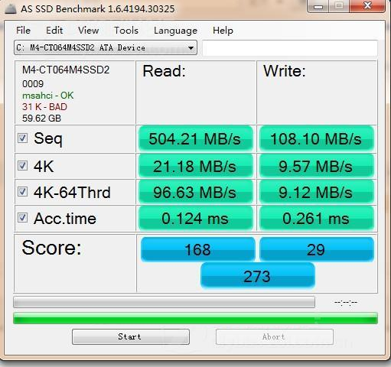
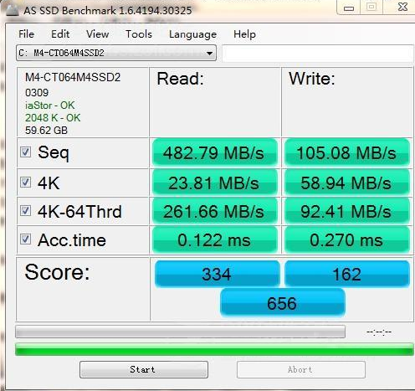
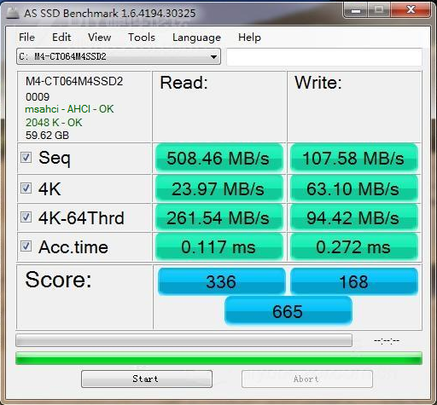
三、SSD硬盘使用技巧
推出一款软件：Paragon Alignment Tool
Paragon Alignment Tool 磁盘效能增强工具，将您的磁盘子系统性能提高！
由于分区未对齐而不可避免地造成磁盘子系统性能下降问题由来已久。这个问题最初仅仅是让IT管理员头疼，而随着SSD和超高容量硬盘的普及，现在已经成为困扰所有用户的问题。
此硬盘分区对齐工具可以在不影响任何资料数据的情况下帮助您对物理和虚拟磁盘的分区根据设备的几何结构重新进行排列。
4k没对齐的图 4k对齐的图 开启AHCI模式

Slide 18
三、SSD硬盘使用技巧
3、系统服务里禁用Superfetch即“超级预读取”，由XP系统中的Prefetch进化而来。
4、SSD分区上去除磁盘碎片整理和磁盘索引。
5、停用ReadyBoost事件跟踪。
打开控制面板“管理工具”中的“性能监视器”，打开“数据收集器集”下的“启动事件跟踪会话”，找到“ReadyBoost” 打开后去掉“跟踪会话”中“已启用”前的勾。
6、关闭系统启动时的磁盘整理。
[HKEY_LOCAL_MACHINE\SOFTWARE\Microsoft\Dfrg\BootOptimizeFunction]
"Enable"="N"

Slide 19
三、SSD硬盘使用技巧
7、将系统临时目录搬移到其他盘。
如系统为4G或以上内存，可安装RamDisk，推荐Super Speed LLC的RamDisk Plus 11.5。
将IE临时目录和系统Temp目录设置到RamDisk，还可以将迅雷等磁盘读写频繁的程序移到RamDisk，
然后保存Ram镜像，设置启动时加载镜像，这样不但加快程序速度，还避免对SSD频繁读写。
8、如为笔记本，在电源管理中关闭自动关闭硬盘。
在开始菜单运行框执行：
fsutil behavior set disablelastaccess 1
等等一些优化设置。

Slide 20
谢谢观赏！
Thanks!

